Slide 1

Servicio WEB. Let’s Encrypt. certbot.
Servicios de Red e Internet
Prof. Diego J. Fernández Raposo
DPTO. INFORMÁTICA
IES DELGADO HERNÁNDEZ (HUELVA)

Slide 2
Enlaces
Certificate authority - Wikipedia
Let's Encrypt - Wikipedia, la enciclopedia libre
Guía Certbot: ¿Qué es y para qué sirve?

Slide 3
Autoridad de Certificación (CA)
y Certificados Digitales
¿Qué es una Autoridad de Certificación?
Una Autoridad de Certificación (AC, en inglés CA) es una entidad de confianza del emisor y del receptor del mensaje. Esta confianza de ambos en una 'tercera parte confiable' permite que cualquiera de los dos confíe a su vez en los documentos firmados por la Autoridad de Certificación, en particular, en los documentos que identifican cada clave pública con su propietario correspondiente, en nuestro contexto el propietario del Dominio que se está visitando.
Se denominan certificados digitales a la clave pública del Dominio firmada por la CA.
Ver estadísticas en: https://en.wikipedia.org/wiki/Certificate_authority

Slide 4
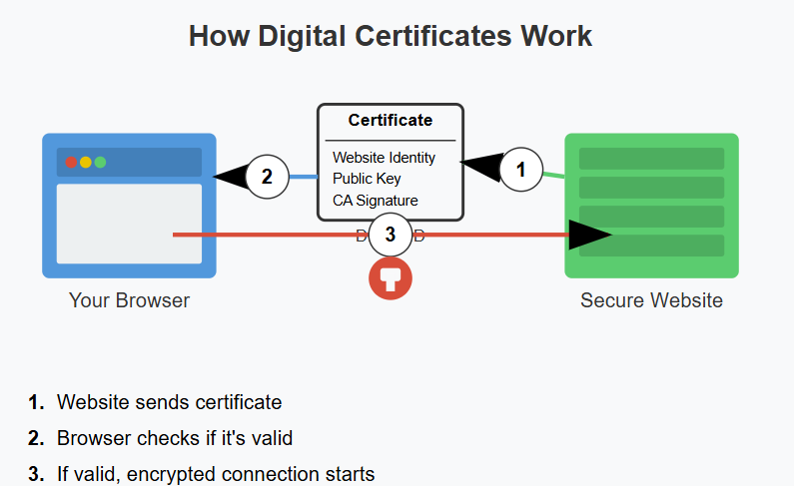
¿Cómo funcionan los Certificados Digitales?
Tu Navegador Sitio Web Seguro
El sitio Web Seguro envía el certificado.
El Navegador comprueba que es válido.
Si es válido, la conexión cifrada comienza.

Slide 5

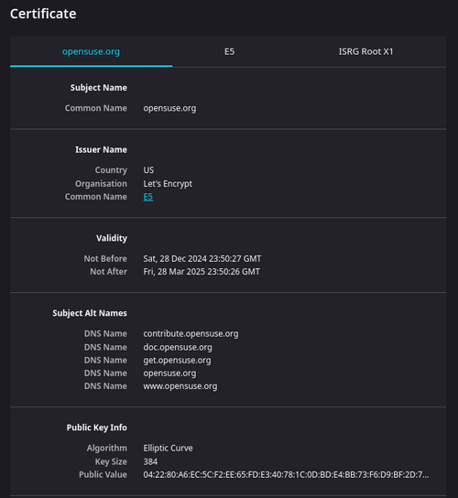
Let’s Encrypt
Let's Encrypt es una autoridad de certificación (CA) que se puso en marcha en 2016 y que proporciona certificados X.509 gratuitos a través de un proceso automatizado.
¡Hasta esa fecha sólo se podían obtener pagando!
Hoy en día más del 60% de los certificados se obtienen de Let’s Encrypt.

Slide 6

¿Qué es certbot?
Certbot es una herramienta sencilla de software libre y de código abierto para obtener y renovar automáticamente los certificados de Let's Encrypt para asegurar sitios web seguros u otros servicios cifrados (mensajería, mail, ...). Simplifica el proceso automatizando la emisión, renovación e instalación de certificados con sólo unos pocos comandos. Certbot es compatible con muchos servidores web y sistemas operativos, por ello, es una opción muy popular para los administradores de sitios web.

Slide 7
Requisitos de certbot
Acceso de Administrador.
Servidor Web instalado: Apache, Nginx, IIS, etc...
S.O. compatible: Linux, Windows, MacOS, etc...
Dominio asociado a la IP pública del servidor Web.
Certbot validará tu control sobre el dominio y configurará automáticamente tu servidor para usar el certificado SSL/TLS.

Slide 8
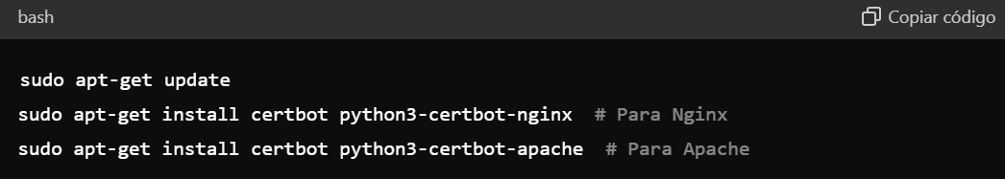
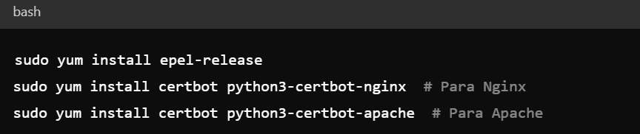
Instalación de certbot
Instalar certbot en Ubuntu
Instalar certbot en CentOS

Slide 9
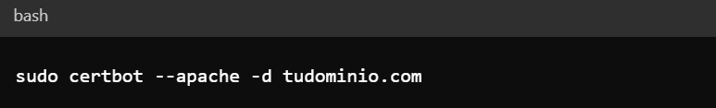
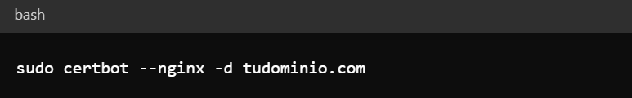
Cómo usar certbot
Uso de certbot con Apache:
Uso de certbot con Nginx:
Estos comandos solicitarán un certificado SSL/TLS para tu dominio especificado y configurarán automáticamente el servidor web para usarlo.

Slide 10
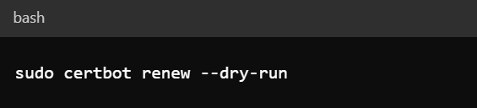
Renovación Automática de Certificados
Certbot incluye un servicio de renovación automática para asegurarse de que tus certificados nunca caduquen. Los certificados de Let's Encrypt tienen una validez de 90 días, por lo que es esencial configurar la renovación automática.
Certbot actualmente NO añade automáticamente una tarea cron al instalar un certificado, debe añadir al cron:

